Slide 1
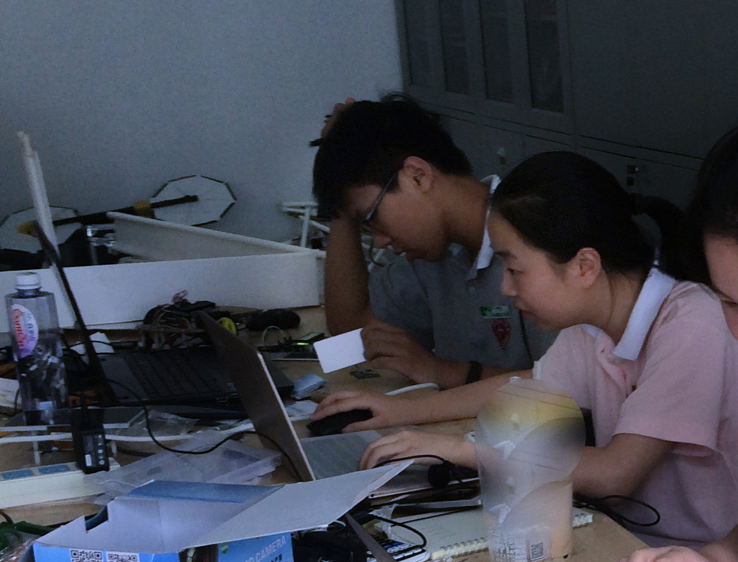
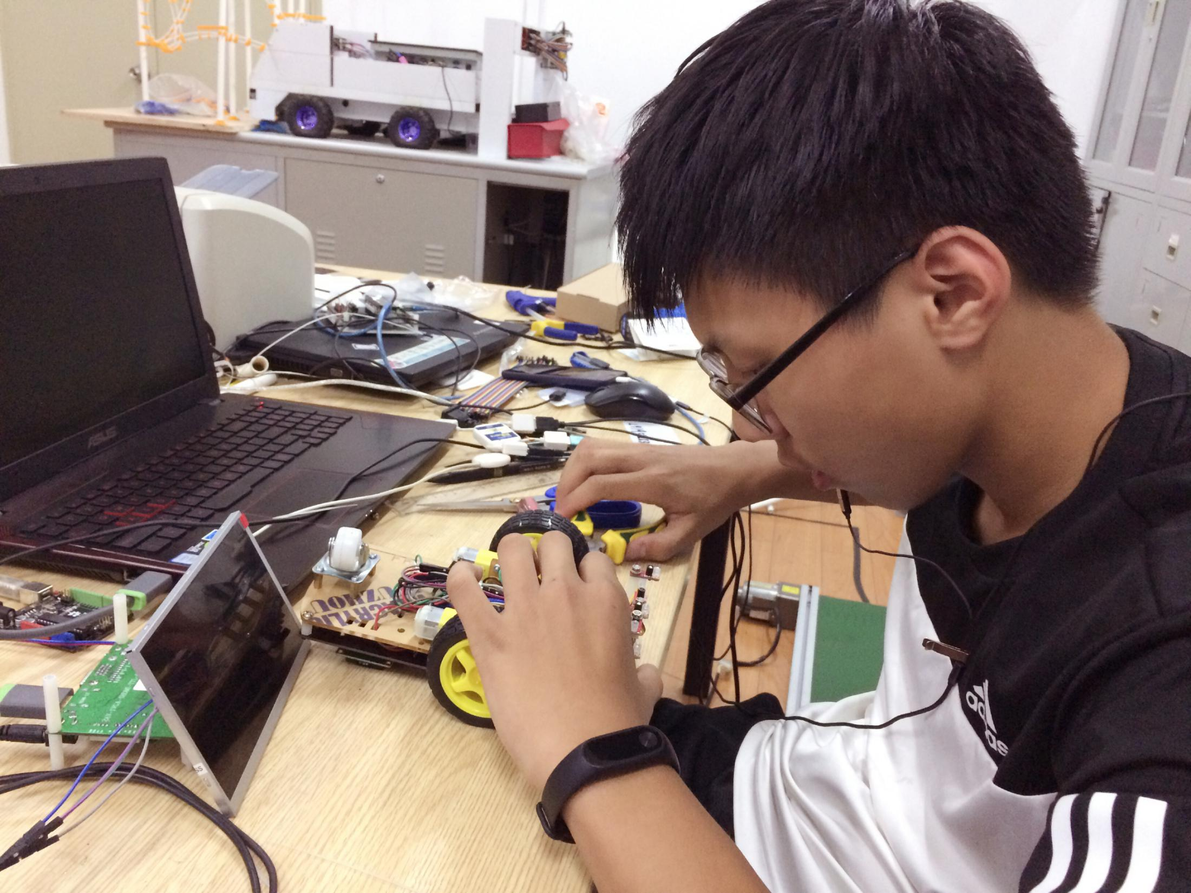
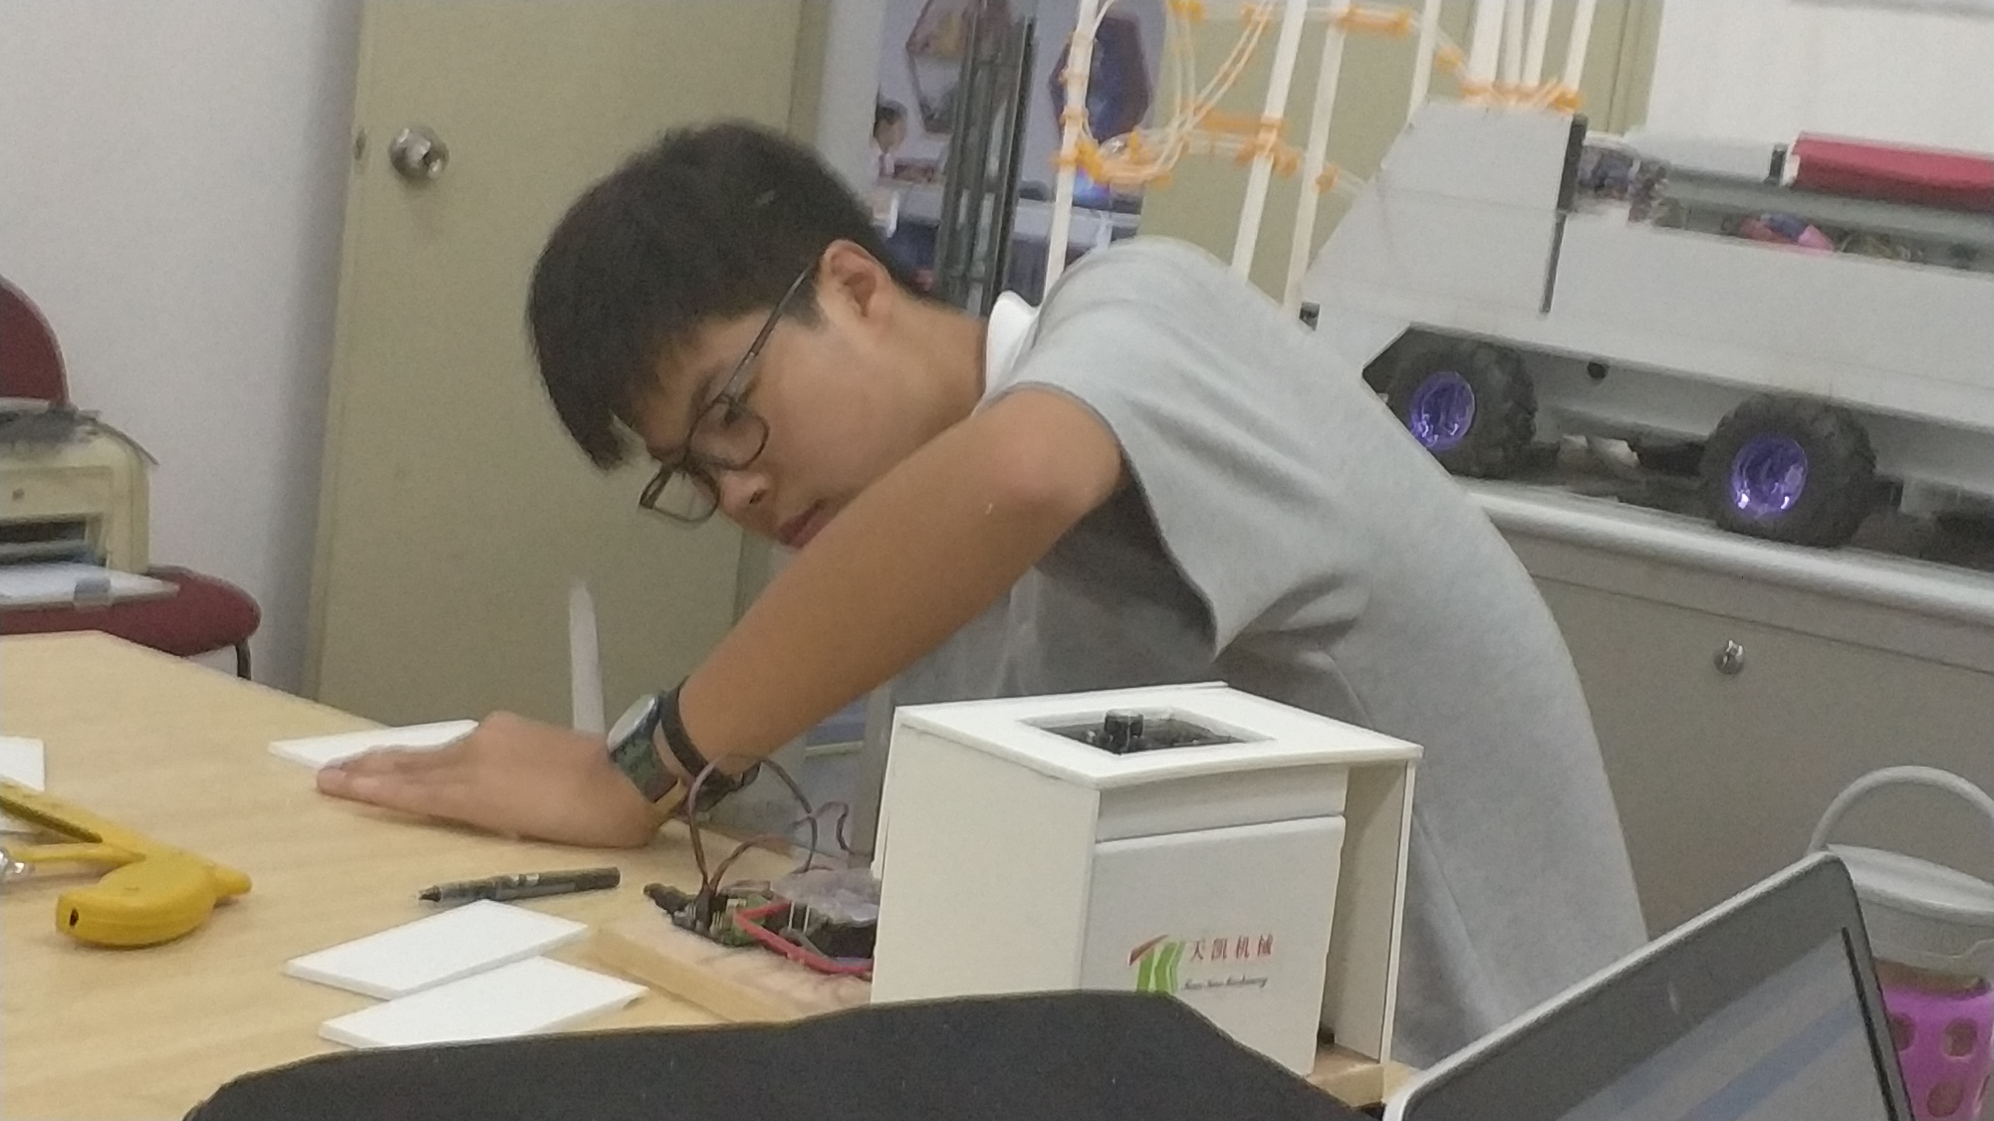
利用RFID与AGV技术的图书馆书籍归还系统

Slide 2


研究目的：
目前：
我们：
机器人定向运输省时
管理员寻找书籍 费时
管理员不用走动省力
用推车运到书架 费力
语音识别系统操作新颖

Slide 3
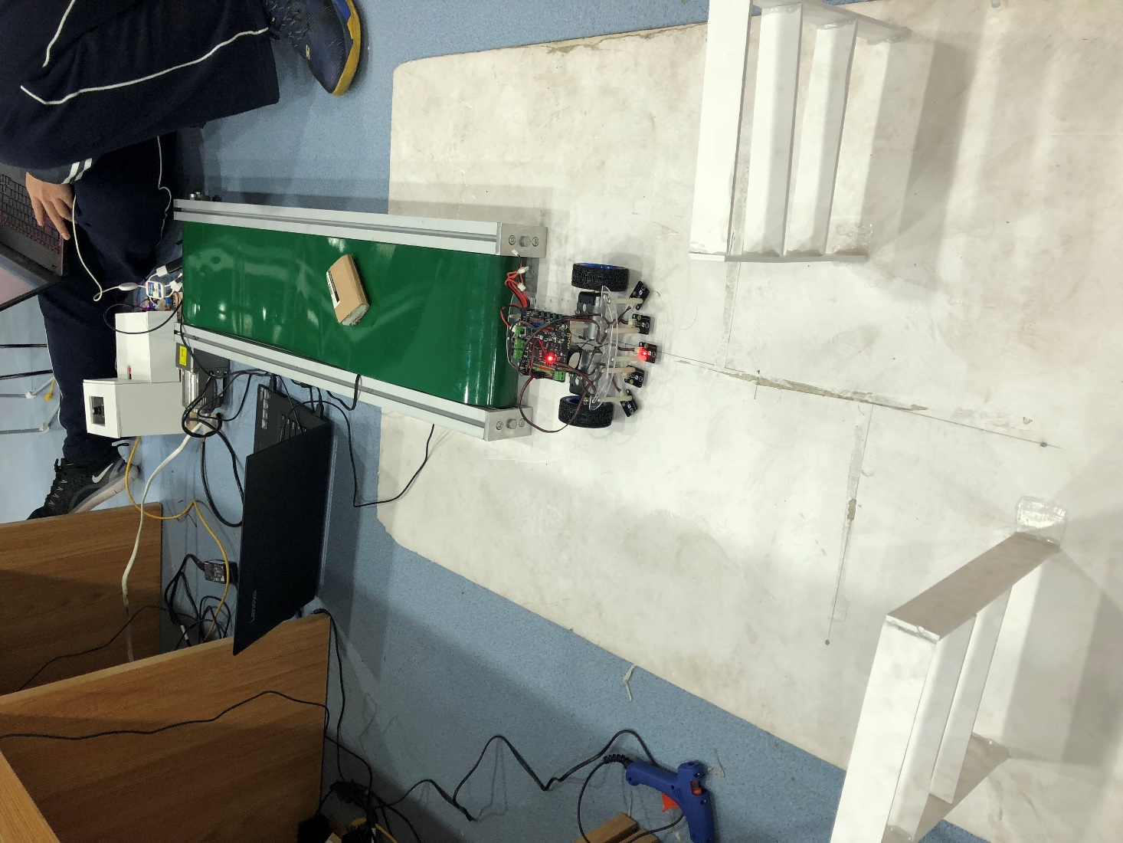
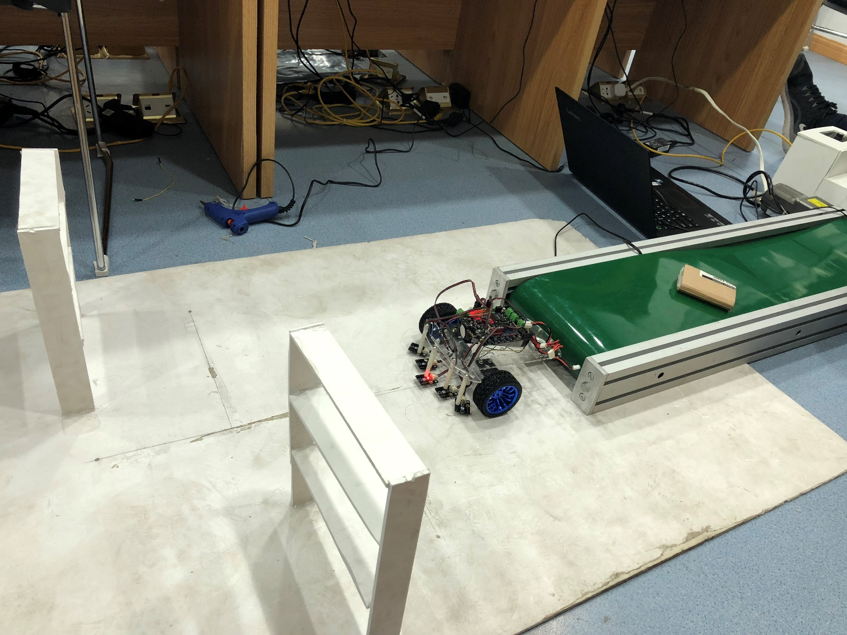
初步模型:

Slide 4
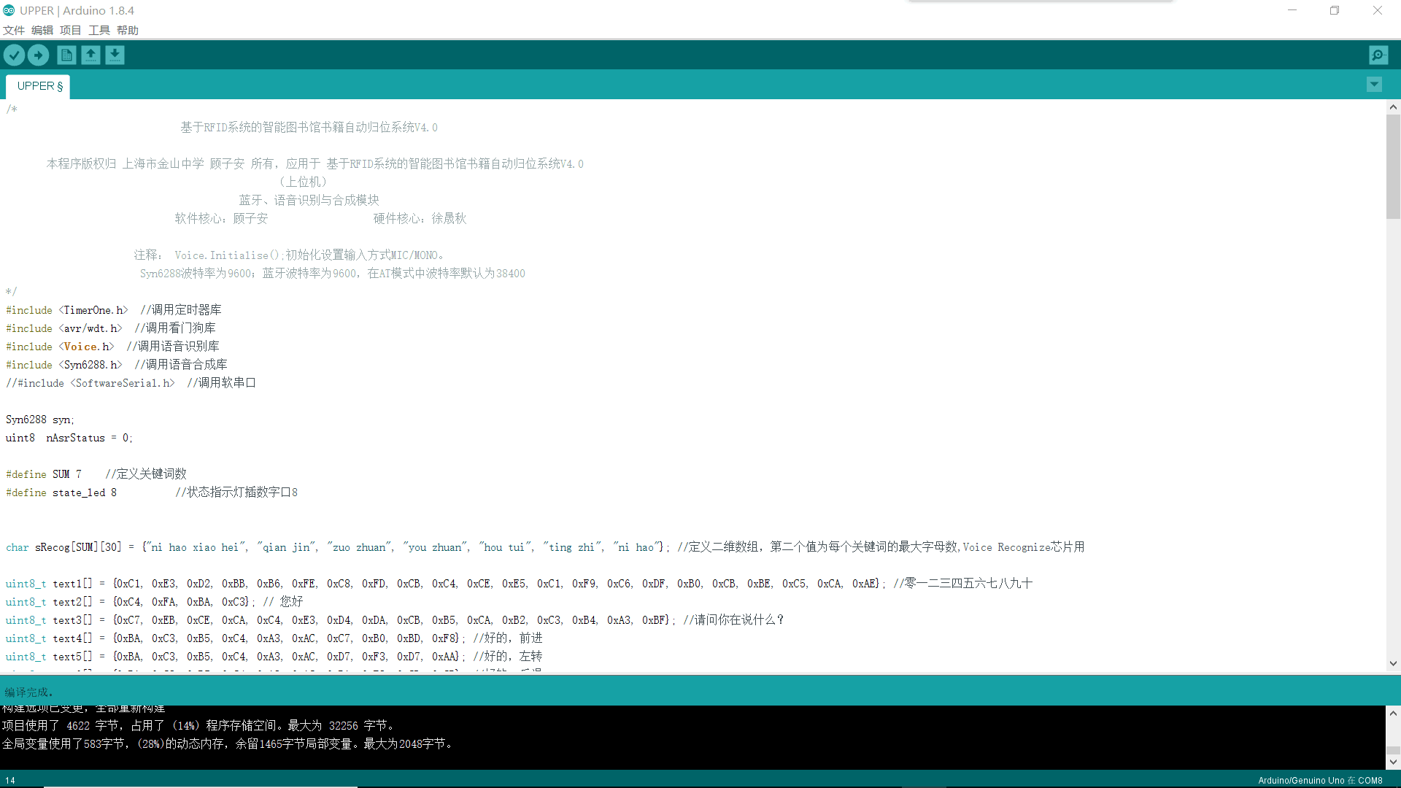

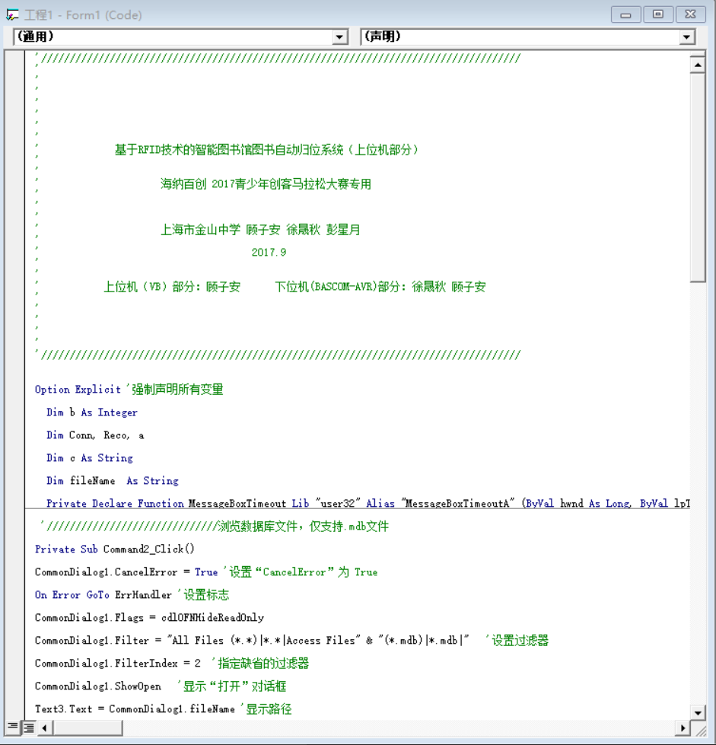
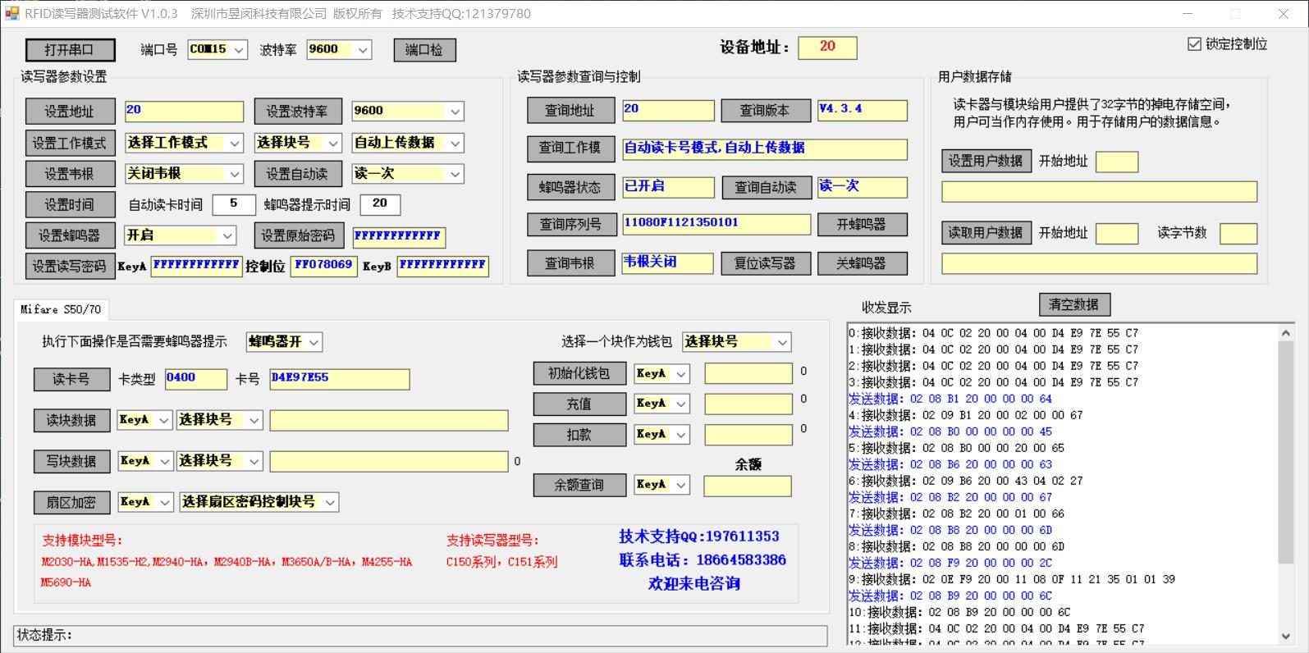
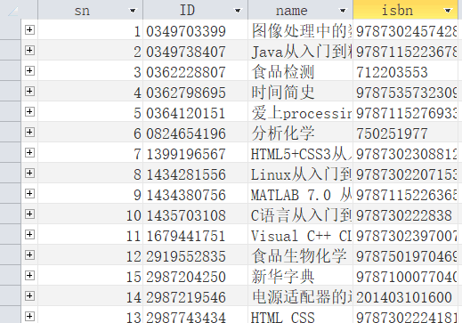
Arduino
IDE
读写器
软件
软件系统
Access
Visual
Basic

Slide 5
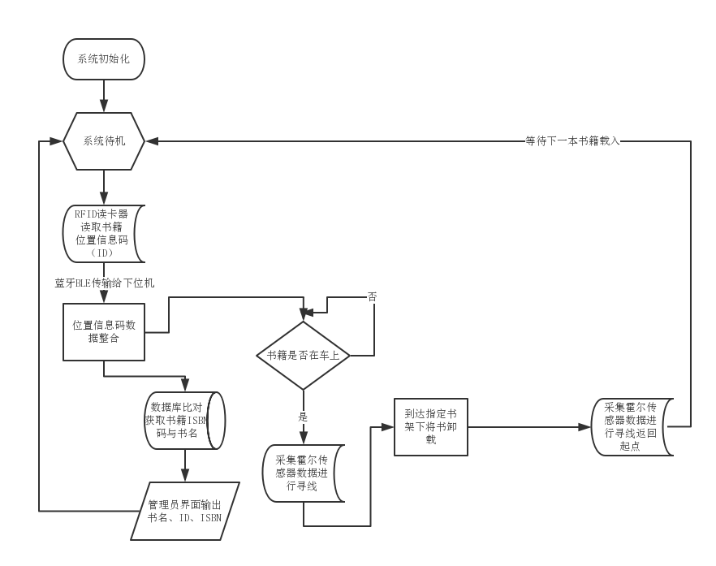
系统整体基本程序框图

Slide 6
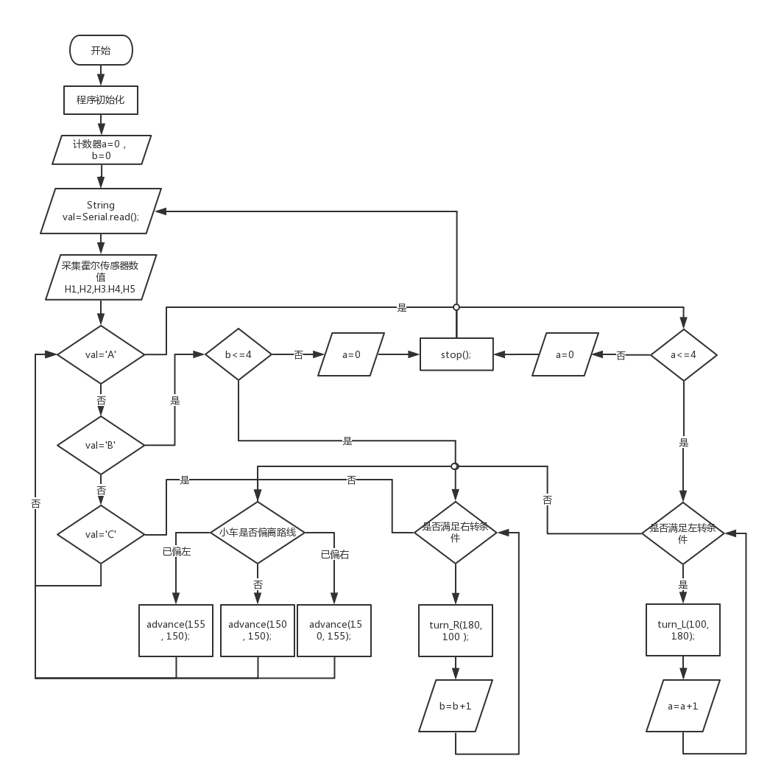
下位机小车算法流程图

Slide 7
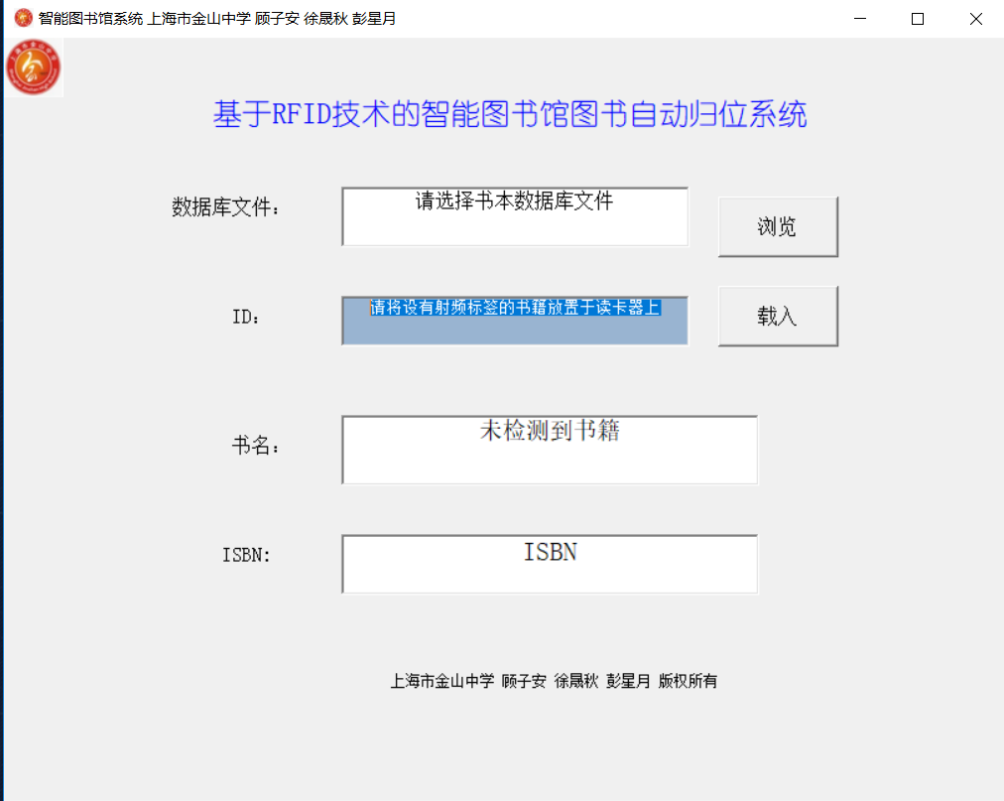
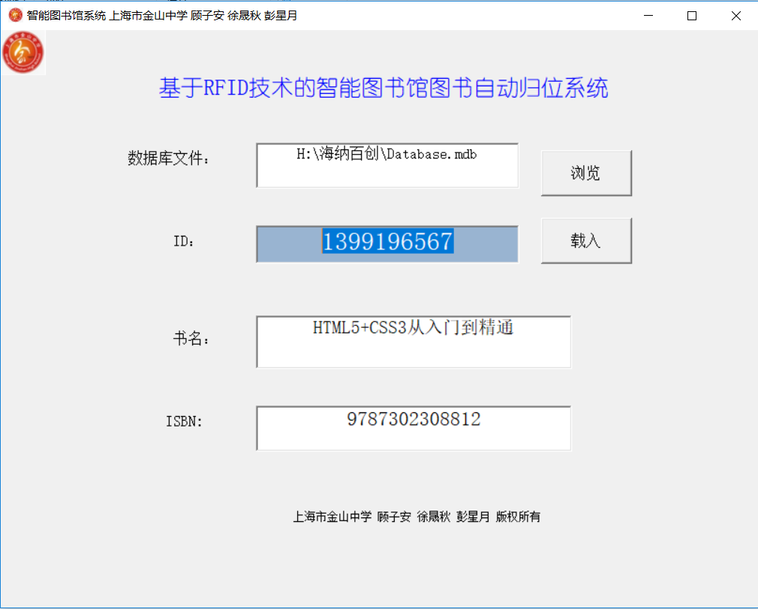
面向管理员的可视化界面：
可
以
显
示
对
应
ID
及
书
名
起始
运行中
Notes:
7

Slide 8
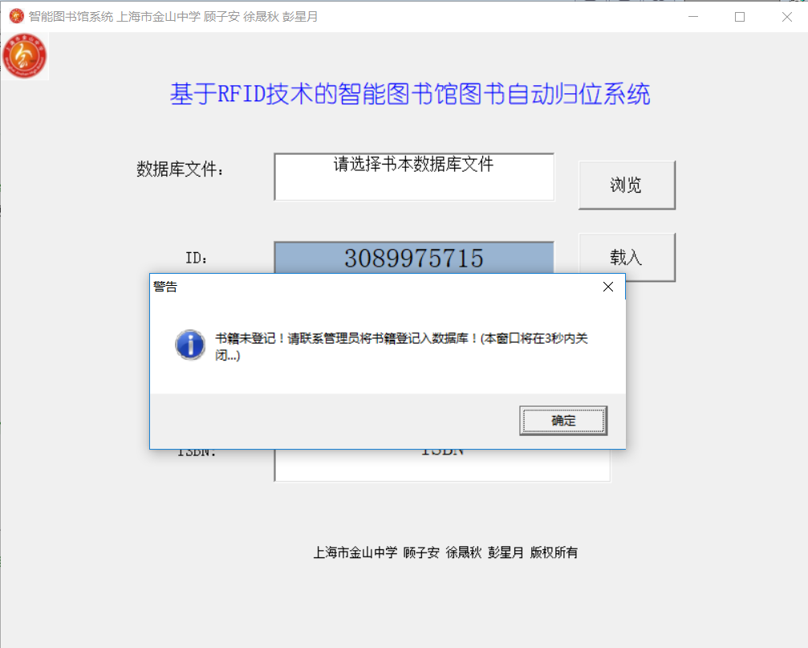
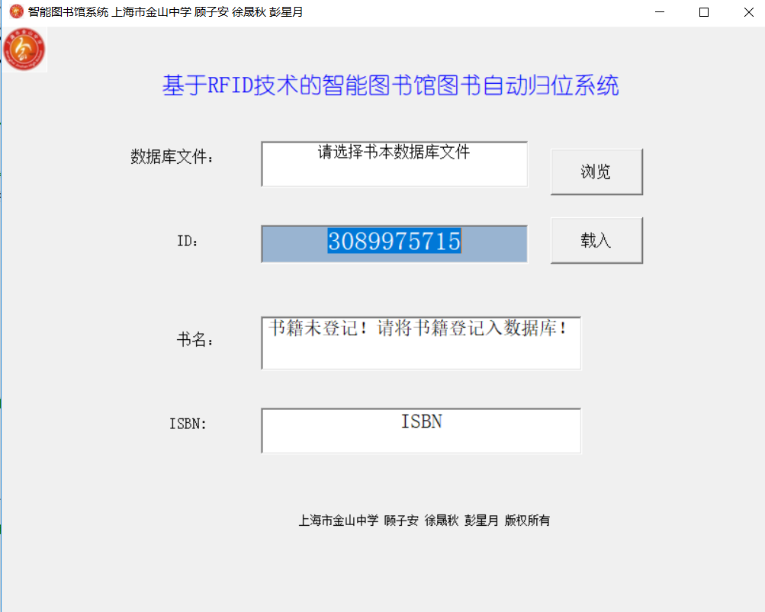
管理员监视及控制系统：
如遇到未知书籍
Notes:
8

Slide 9
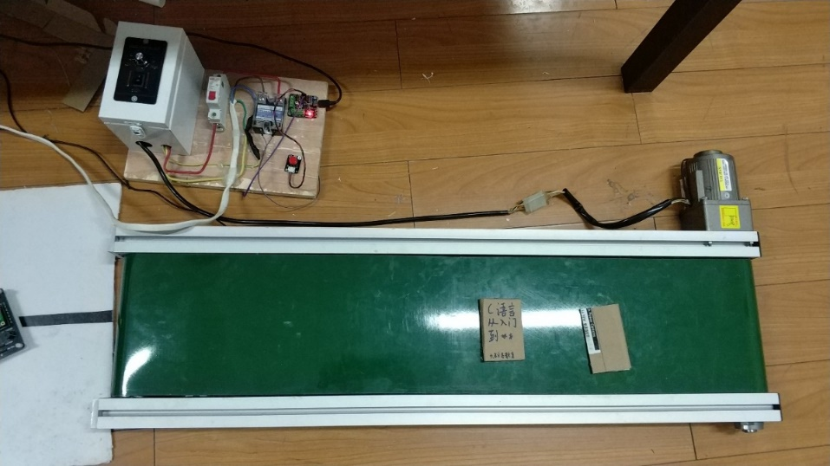
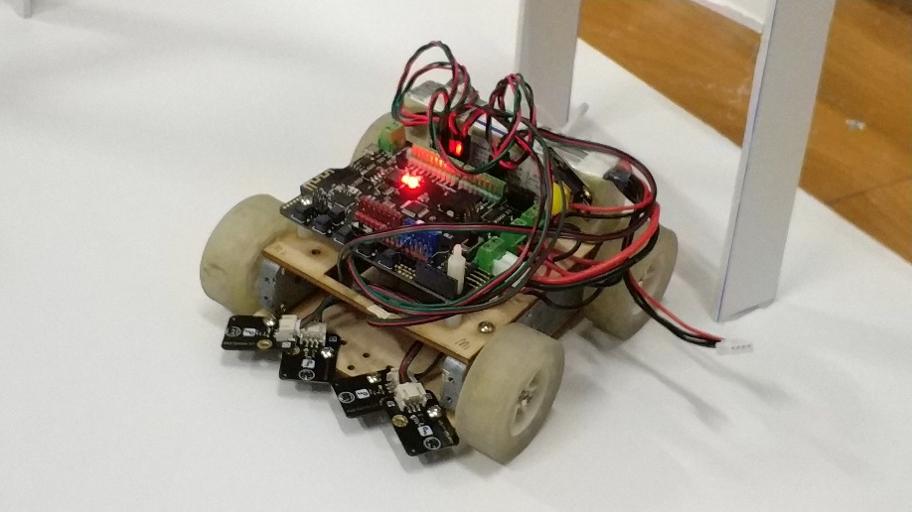
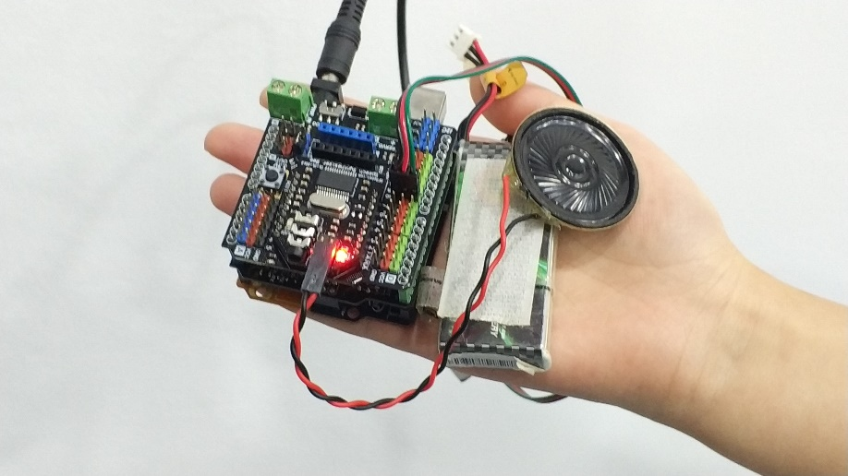
传送带系统
（RFID技术、蓝
牙技术）
硬件系统
图书运送
机器人
（AGV技术）
Voice
Recognition
Shield
（语音识别
技术）

Slide 10

工作流程
读者还书
传送带送
书上车并识
别
小车送往
指定书架
语音选择
模式
霍尔模式
主动寻线
语音模式
被动控制
书还到
书架

Slide 11
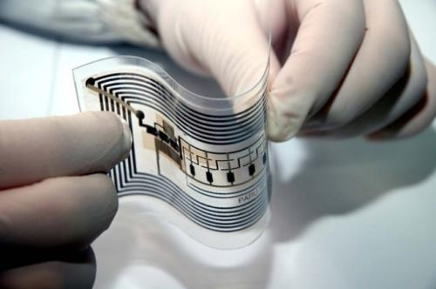

主要创新点：
RFID电子标签
配套的管理软件
软性纸质标签
数据库比对
贴于书籍内部
防损坏
获取书籍位置信息
管理员对系统
运行状态
随时调取
自动寻线将书运
至对应书架下
能够作为防盗
识别标签

Slide 12
实验过程中碰到的问题以及对策
1.小车运行鲁棒性研究
2.基于黑线循迹的非高效性
3.关于实验小车机动性的研究
4.关于单片机从读写器缓存中读取电子标签中的数据的完整性

Slide 13
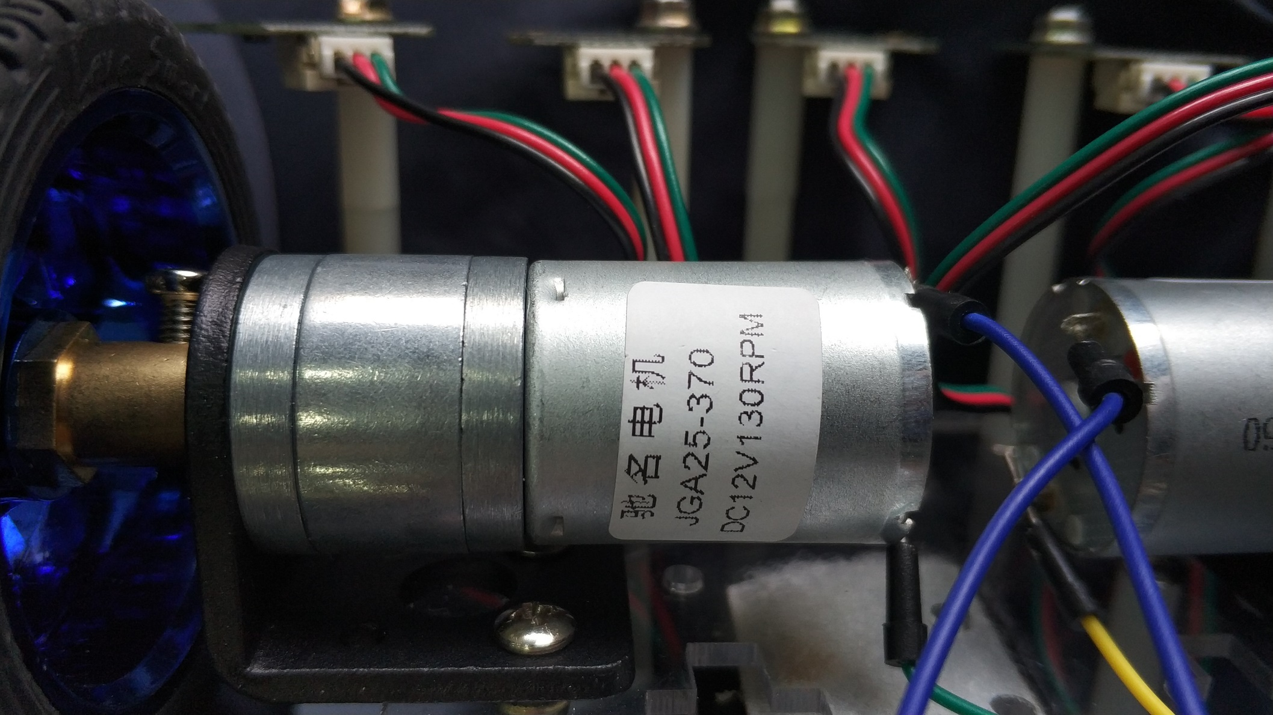
1.小车运行鲁棒性研究
JGA23-370微型减速电机（12V，130RPM）

Slide 14
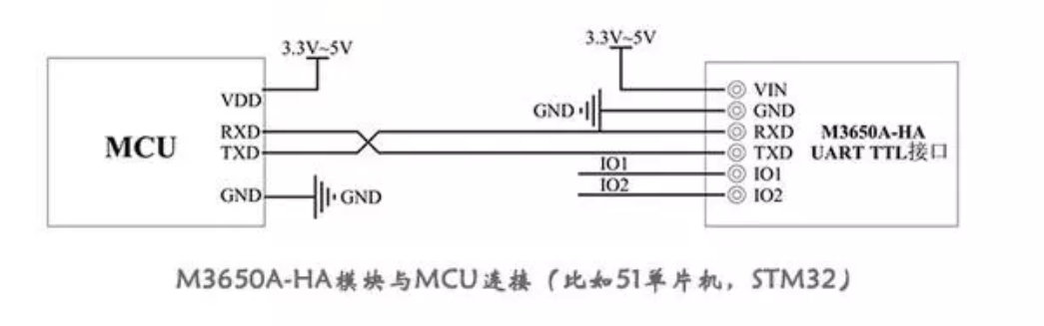
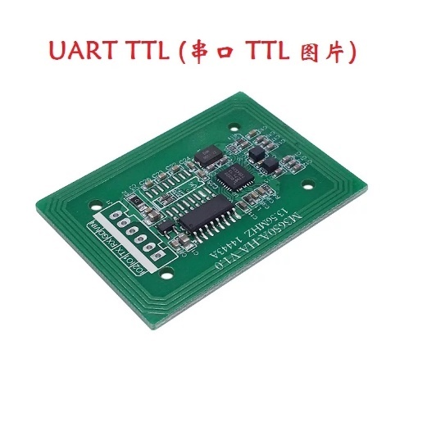
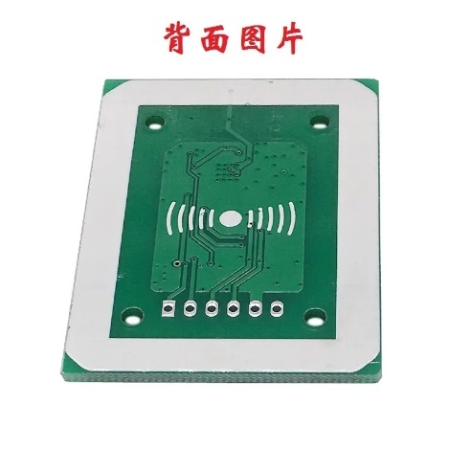
关于单片机从读写器缓存中读取电子标签中的数据的完整性
读写器与Mega328接线图
M3650A-HA实物图：

Slide 15
THANK YOU
请各位评委指导
Notes:
15

